Slide 1
ANTIBIOTIC STEWARDSHIP – INTERVISIE 4

Slide 2


Inleiding
Antibioticastewardship implementatieproject

Slide 3
INTERVISIE 4 - PROGRAMMA
​ TIJD​ ​ | ONDERDEEL
​ 10m​ ​ | Inleiding
​ 30m​ ​ | STAP 1: voorschrijfgedrag Bespreken (startpunt + actieplan)
​ 20m​ ​ | STAP 2: gedragsverandering Identificeren determinanten + ontlokken motivatie + oplossingen​
​ 20m​ ​ | STAP 3a: gedragsdoel + middel Bespreken (toolkit + selectie interventie(s))
​ 30m​ ​ | STAP 3b: gedragsdoel + middel Opstellen actieplan​ (antibioticum- en gedragsdoel)
​ 10m​ ​ | Afsluiten: samenvatten intervisie
INLEIDING (ter herhaling)
STAP 1 = startpunt (maak keuze uit verschillende opties)
STAP 2 = gedragsverandering (identificeer determinant)
STAP 3A = gedragsdoel (interventie mbv toolkit)
STAP 3B = gedragsdoel (actieplan opstellen of bijsturen)
SLOT = samenvatting + voorbereiding intervisie 4

Slide 4
INTERVISIE (tips & trics)
INTERVISIE | De intervisie is bedoeld om ervaringen (successen en valkuilen) uit te wisselen, samen naar oplossingen te zoeken en van elkaar te leren. Hieronder een aantal mogelijke hulpmiddelen ter ondersteuning.
Presentatie voor intervisie 4 | De presentatie kan aangepast worden op maat van de intervisiegroep.
Inleiding | Besteed aandacht aan de dagelijkse werkdruk en toon er begrip voor.
Post-its | Nodig alle deelnemers uit om een succes of valkuil op een post-it te vermelden ter bespreking.
Casus | Organiseer een rollenspel.
Pauze | Voorzie een pauze met ruimte voor informeel contact en netwerk.
Taakverdeling | Nodig alle deelnemers uit om een taak op te nemen tijdens de intervisie, bijvoorbeeld: Iemand die de tijd bewaakt Iemand die informatie opzoekt Iemand die een verslag maakt Iemand die een casus voorstelt Iemand die een ervaring deelt over het uitvoeren van het opgesteld actieplan
Aantekeningen van de intervisie | De aantekeningen kunnen gebruikt worden voor opvolging tussen de intervisies
Slotronde | Formuleer take home messages aan de hand van een rondvraag: actiepunt voor volgende intervisie belangrijkste besluit van de intervisie

Slide 5
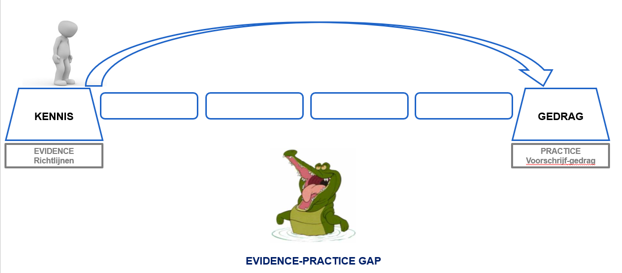
Ter herhaling
Dit implementatieproject wil het verschil verkleinen tussen
kennis die we hebben en
het gedrag dat we stellen

Slide 6
Ter herhaling
Intervisies kaderen binnen een implementatieproject​ met als doel
huisartsen ondersteunen bij
kwaliteitsvol antibiotica-voorschrijf-gedrag​ (er is altijd ruimte voor verbetering)
Het onderwerp van de intervisie is
verdere optimalisatie van antibiotica-voorschrijf-gedrag
door samen determinanten te identificeren die optimaal antibiotica-voorschrijf-gedrag in de weg staan
(vb. diagnostische onzekerheid)
door samen te zoeken naar interventies die optimaal antibiotica-voorschrijf-gedrag ondersteunen
  (vb. vangnetadvies)
door stil te staan bij acties en hulpmiddelen die ondersteuning bieden om de interventie ter bevordering van optimaal antibiotica-voorschrijf-gedrag toe te passen in de dagelijkse praktijk (actieplan: compacte versie beschikbaar op toolkit)
  (vb. observeer wanneer het wel/niet lukt om vangnetadvies te geven)

Slide 7
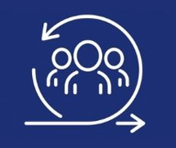
Ter herhaling
Het doel van de intervisie is
Geen theorieles (top-down), wel interactieve uitwisseling over praktijkervaring (bottom-up)
Geen focus op kennis, wel op vaardigheden om kwaliteit van antibiotica-voorschrijf-gedrag te bevorderen
Geen focus op barometer-resultaten of absoluut aantal voorschriften, wel op onderliggende determinanten van deze resultaten
Geen focus op klinische parameters als dusdanig, wel op interventies die zorgverlener kunnen ondersteunen bij complexe klinische casus
De local champion is geen expert, wel een facilitator of voortrekker. Samen met de deelnemers (bottom-up) gaat de local champion op zoek naar kansen om kwaliteitsvol antibiotica-voorschrijf-gedrag te bevorderen via de uitwisseling tijdens de intervisie.

Slide 8
Ter herhaling
Dit project omvat 4 intervisies omdat
gedragsverandering stap-per-stap gaat en oefening/herhaling vraagt
dit de kans biedt om er samen bij stil te staan en van elkaar te leren
dit de mogelijkheid biedt om bij te sturen en de optimalisatie van antibiotica-voorschrijf-gedrag te verduurzamen
De relevantie van dit project is
antimicrobiële resistentie op populatieniveau verkleinen
AB-VS
gedrag
AB-barometer
Trained
“local champion”
↓
intervision
TOOLKIT
↓
Actieplan

Slide 9
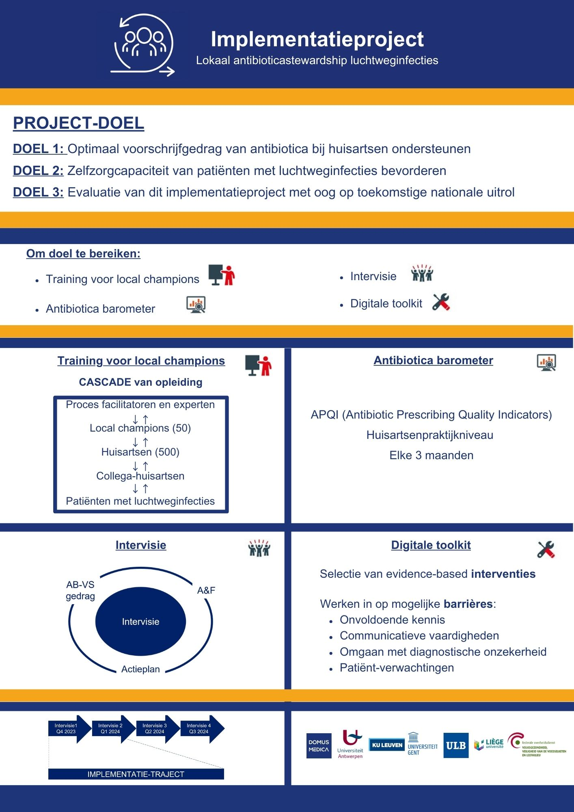
Ter herhaling
Barometer
is bedoeld om inzicht te geven in het antibiotica-voorschrijf-gedrag met oog op kwaliteitsverbetering en is niet bedoeld als controle-middel
kan gebruikt worden als startpunt voor intervisies, maar de focus ligt op het identificeren van blind-spots en determinanten die kwaliteitsvol voorschrijfgedrag in de weg staan, niet op de barometer-resultaten als dusdanig. Indien de barometer-resultaten beschikbaar zijn, kan het sjabloon voor het opstellen van een overzicht van barometerresultaten hierbij helpen.
veranderingen in het antibiotica-voorschrijf-gedrag na toepassen van interventies zullen pas op langere termijn zichtbaar worden in de barometer-resultaten. De barometer-resultaten zijn niet bedoeld om het effect van één bepaalde interventie op korte termijn te beoordelen.

Slide 10
VERSCHIL barometer versus NRKP-indicatoren
 | ANTIBIOTICA-BAROMETER | NRKP-INDICATOREN ANTIBIOTICA
DOEL | Ondersteunen van huisartsenpraktijken, dit is geen controle-instrument. | Vastleggen van verantwoordingsdrempels voor het voorschrijfgedrag van antibiotica (met jaarlijkse evaluatie en individuele feedback met eventuele controle à posteriori door de Dienst Geneeskundige Evaluatie en Controle (DGEC)).
REDEN | Motivatie voor kwaliteitsvol voorschrijven van antibiotica door inzicht te bieden in het voorschrijfgedrag van de eigen praktijk. | België is binnen de EU één van de grootste antibioticaverbruikers. Het Rekenhof en de Europese commissie dringen aan op het instellen van indicatoren van manifeste afwijking.
ONTWIKKELPROCES | Door en voor huisartsen. | Door de NRKP op voorstel van de Dienst voor Geneeskundige Evaluatie en Controle (DGEC).
INDICATOREN GEBASEERD OP | Gegevens in het elektronisch medisch dossier over indicaties en voorschriften (uitgesteld voorschrift telt wel mee). | Gegevens van afgeleverde terugbetaalde geneesmiddelen (uitgesteld voorschrift telt niet mee).
NIVEAU DATA-COLLECTIE | Huisartsenpraktijk (samengevoegd). | Individuele huisarts.
NIVEAU BESCHIKBAARHEID DATA | Gegevens op praktijkniveau zijn enkel toegankelijk voor de huisartsen van de eigen praktijk. | Gegevens van de individuele arts zijn enkel toegankelijk voor het RIZIV.
CONDITIES BESCHIKBAARHEID DATA | Vrijblijvend, na inschrijven voor deelname aan de barometer via het EMD. Uitschrijven is mogelijk. | Automatisch.
WANNEER ZIJN DATA BESCHIKBAAR VOOR WELKE PERIODE | Elk kwartaal voor de periode van de afgelopen 3 maanden. | Elk jaar tegen midden april voor de data van de afgelopen 5 jaren.
VOOR VRAGEN KAN U TERECHT BIJ | huisartsenbarometers@kuleuven.be | indic.dgec.secm@riziv-inami.fgov.be

Slide 11
Ter herhaling
ANTIBIOTICA BAROMETER | Deze barometer dient als een inspirerende katalysator voor de optimalisatie van het voorschrijfgedrag met oog op kwaliteitsverbetering. Hoewel de primaire focus ligt op de verbetering op lange termijn, biedt deze feedback tool waardevolle inzichten die de verandering van het voorschrijfgedrag in de loop van de tijd kunnen vormgeven.
Healthstat-account | In geval de huisarts nog geen Healthstat-account heeft aangemaakt is er een vereenvoudigde procedure beschikbaar.
Healthstat-feedback rapport | De feedbackrapporten gebaseerd op de data-collectie van 21/06/24 zijn beschikbaar.
Stellingen voor de interpretatie van de barometer | Zie toolkit – ondersteuningsmateriaal voor local champions over de antibiotica barometer (in afwachting van ontwikkeling van verder trainingsmateriaal)
Overzicht barometerresultaten | Sjabloon voor opstellen van een overzicht van barometerresultaten tijdens de intervisie

Slide 12
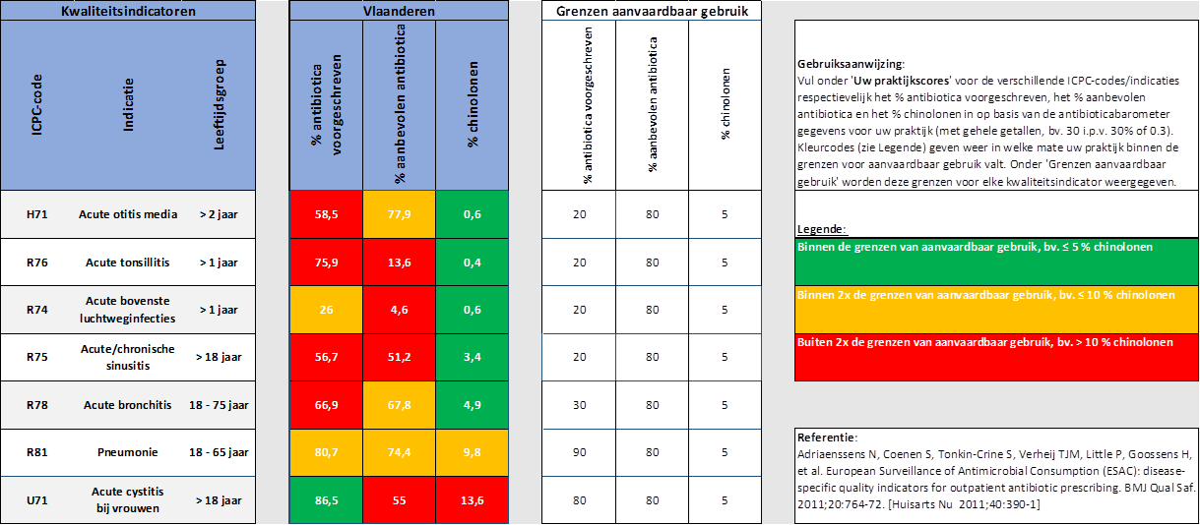
VOORBEELD
Healthstat feedbackrapport voor Vlaanderen gebaseerd op data-collectie van 21/06/24

Slide 13
Ter herhaling
De digitale toolkit is bedoeld als een bibliotheek/databank die informatie bevat over:
  4 voornaamste determinanten + mogelijke interventies
  achtergrondinformatie
  onersteuningsmateriaal voor local champions
De digitale toolkit is bedoeld voor gebruik tijdens de intervisies met de local champion en is niet bedoeld voor gebruik tijdens consultaties in de dagelijkse praktijk.
  tijdens de intervisies kan één bepaalde interventie van de toolkit gekozen worden op basis van de besproken determinant.
  tijdens de consultatie gaat men aan de slag met de ene geselecteerde interventie van de toolkit. Het is niet de bedoeling om alle interventies tegelijk te implementeren.

Slide 14
Ter herhaling
Wat is de bedoeling van deze intervisie’s?
Intervisie = een gestructureerde vorm van leren onder gelijken. In kleine groepen van mensen worden praktijkvraagstukken behandeld.
DE SPELREGELS
  Uitnodiging om vrijuit te spreken – graag iedereen aan bod
  Geef het aan wanneer je je niet veilig voelt om te spreken en wat je nodig hebt
  Vanuit een constructieve positieve houding
  Weet dat alles wat gezegd wordt in de groep blijft (discretie/confidentialiteit)

Slide 15
Fases van intervisie
Fase 1: Casus voorstellen
  Elke huisarts beschrijft als ‘inbrenger’ kort en bondig zijn praktijk en het profiel van de praktijk, en hoe hij/zij moeilijk vindt aan dit profiel
Fase 2: Vragenronde (probleemverkenning) ~ gebruik de groep
  De andere huisartsen peilen beurtelings met korte verhelderende vragen naar determinanten (verklaringen voor het profiel)
  De ‘inbrenger’ geeft informatie
Fase 3: Analyse
  Local champion formuleert wat volgens hem/haar een determinant in geval van de ‘inbrenger‘
  De ‘inbrenger’ luistert en herformuleert eventueel de determinant. Dit kunnen ook verschillende determinanten zijn.
Fase 4: Adviesronde
  Alle huisartsen geven beurtelings nieuwe perspectieven, adviezen, tips
Fase 5: Afsluiting en evaluatieronde
  De casusinbrenger geeft aan welke voor hem/haar nuttige of bruikbare adviezen/perspectieven zijn
  De casusinbrenger formuleert zijn/haar concrete acties
  De casusinbrenger formuleert zijn/haar persoonlijke leeropbrengst

Slide 16
TIPS & TRICS VOOR INTERVISIE 4
Maak gebruik van de expertise, ervaring en verantwoordelijkheid van alle deelnemers van de intervisie-groep en niet enkel van de local champion (kracht van de groep).
Stimuleer een constructieve en supportieve deelname aan de intervisie en vermijd of onderbreek welles-nietes discussies
Focus op het opsporen van determinanten en interventies om kwaliteitsvol antibiotica-voorschrijf-gedrag te bevorderen.
Stimuleer zelf-reflectie door
  Stellen van vragen en zoeken naar de motivatie om een determinant aan te pakken
  Organiseren van rollenspel of duo-speed-dates (in groepjes van 2 te bespreken wat goed gaat en wat moeilijk gaat bij het instellen van een behandelbeleid voor patiënten met luchtweginfecties)
  Refereren naar richtlijn of naar collega-deelnemers in de groep voor uitwisseling van expertise en ervaring (kracht van de groep)

Slide 17
Stap 1: voorschrijfgedrag startpunt intervisie

Slide 18
INTERVISIE 4 - PROGRAMMA
​ TIJD​ ​ | ONDERDEEL
​ 10m​ ​ | Inleiding
​ 30m​ ​ | STAP 1: voorschrijfgedrag Bespreken (startpunt + actieplan)
​ 20m​ ​ | STAP 2: gedragsverandering Identificeren determinanten + ontlokken motivatie + oplossingen​
​ 20m​ ​ | STAP 3a: gedragsdoel + middel Bespreken (toolkit + selectie interventie(s))
​ 30m​ ​ | STAP 3b: gedragsdoel + middel Opstellen actieplan​ (antibioticum- en gedragsdoel)
​ 10m​ ​ | Afsluiten: samenvatten intervisie
INLEIDING (ter herhaling)
STAP 1 = startpunt (keuze uit verschillende opties)
STAP 2 = gedragsverandering (identificeer determinant)
STAP 3A = gedragsdoel (interventie mbv toolkit)
STAP 3B = gedragsdoel (actieplan opstellen of bijsturen)
SLOT = samenvatting + voorbereiding intervisie 4

Slide 19
Startpunt voor intervisie
Kies 1 startpunt voor de intervisie. Het startpunt is bedoeld om zelfreflectie en interactie bij de deelnemers te stimuleren en op die manier determinanten die optimaal antibiotica-voorschrijf-gedrag in de weg staan en daarbij aansluitende interventies te identificeren:
Mogelijke startpunten zijn:
  Barometer-resultaten of overzicht van APQI
  Casus afhandelen volgens richtlijn (ICE, symptoomcontrole, communicatie, afspraken, vangnetadvie, uitgesteld voorschrift, keuze van antibioticum, ... )
    Welke stappen gaan makkelijk/moeilijk in dagelijkse praktijk
  Casus waarbij eerder gekozen interventie
    goed toegepast werd (+ reden, ervaring)
    moeilijk toepasbaar is (reden, ervaring?)
  Stelling over ervaring met bepaalde interventie
  Richtlijn bespreken (een deelnemer bereidt dit voor)
  GRACE-INTRO patiëntenbrochure
  Observatie over toepassen van een bepaalde interventie ((valuatie van opgesteld actieplan)
  Specifieke of openstaande vraag van vorige intervisie
  Checklijst met alarmsymptomen
  ... ...

Slide 20
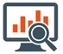
AANDACHTSPUNTEN BAROMETERRESULTATEN
Normaal dat verandering in barometer-cijfers niet zichtbaar zijn omdat periode van 3 maanden te kort is.
Raak er niet door ontmoedigd.
Mogelijke redenen kunnen zijn:
  Gedragsverandering is een proces en verloopt traag
  Verdunningseffect van positieve evolutie in het antibiotica-voorschrijfgedrag van individuele huisarts in een groepspraktijk
  Barometer-resultaten: geaggregeerd op praktijkniveau
  Evolutie en evaluatie van de barometerresultaten op langere termijn omwille van kleine patiënten-aantallen voor welbepaalde indicaties voor een periode van 3 maanden
  …
Notes:
Sjabloon raadpleegbaar via de toolkit

Slide 21
FAQ Antibioticabarometer
Zie presentatie beschikbaar via de toolkit
(rubriek “ondersteuningsmateriaal voor local champions – antibiotica barometer”)
↓
aan de hand van stellingen
leer je de resultaten van de antibiotica-barometer beter interpreteren
↓
je kan als local champion of samen met de intervisiegroep
een selectie maken van stellingen
die je wil bespreken tijdens de intervisie

Slide 22
STAP 2: gedragsverandering identificeren determinanten, ontlokken motivatie en oplossingen

Slide 23
INTERVISIE 4 - PROGRAMMA
​ TIJD​ ​ | ONDERDEEL
​ 10m​ ​ | Inleiding
​ 30m​ ​ | STAP 1: voorschrijfgedrag Bespreken (startpunt + actieplan)
​ 20m​ ​ | STAP 2: gedragsverandering Identificeren determinanten + ontlokken motivatie + oplossingen​
​ 20m​ ​ | STAP 3a: gedragsdoel + middel Bespreken (toolkit + selectie interventie(s))
​ 30m​ ​ | STAP 3b: gedragsdoel + middel Opstellen actieplan​ (antibioticum- en gedragsdoel)
​ 10m​ ​ | Afsluiten: samenvatten intervisie
INLEIDING (ter herhaling)
STAP 1 = startpunt (keuze uit verschillende opties)
STAP 2 = gedragsverandering (identificeer determinant)
STAP 3A = gedragsdoel (interventie mbv toolkit)
STAP 3B = gedragsdoel (actieplan opstellen of bijsturen)
SLOT = samenvatting + voorbereiding intervisie 4

Slide 24
Gedragsdeterminanten
Factoren die een invloed hebben op het gedrag dat we stellen
Verklaren en voorspellen gedrag
Veranderbaar
Determinanten omtrent antibioticavoorschrijfgedrag
Kennis over richtlijnen en antibiotica resistentie
Communicatievaardigheden
Onzekerheid omtrent diagnose
Patiëntverwachtingen

Slide 25
ACHTERGRONDINFO – TRAINING DEEL 1 – determinanten
Concrete tools/technieken voor huisartsen | Interventie | Determinant
 |  | Gewoonte(voorschrijf)gedrag Automatisch voorschrijven
Reminders voor agenda-setting Tips voor agenda-seting |  | Tijdsdruk / werkbelasting /lang consult
 |  | Onzekerheid over de diagnose
 | Klinische beslisregels bij ernstig zieke kinderen | Kennis
 | POC-CRP | Middelen
(Visuele) reminders Checklist aan explorerende vragen en reflecties GRACE communicatietips | Exploreren van ongerustheden patiënt en daar naar terugkoppelen | Druk/ongerustheid patiënten
Lijst verdiepende vragen + GRACE communicatietips | Vragen naar verwachtingen van patiënten: zo zou elke consult moeten beginnen | Perceptie arts over wat patiënt denkt en wil
(Visuele) reminders Technieken om gepast informatie te geven | Omgaan met druk/eisen/dwingende vragen | De overtuigde/eisende patiënt: “je weet dat het bij niet overgaat zonder antibiotica”
+ belang van reflectie over consultvoering en voorbereiding op consulten!

Slide 26
ACHTERGRONDINFO – TRAINING DEEL 1 Agendasetting
WEL | NIET | Doel
“U maakt zich zorgen. Dan is het goed dat u komt." Hiermee versterk je de ouder in diens oordeel. De zorgen zijn reeël, die zijn niet in twijfel te trekken. | ”Oke, ik zal even kijken” | Structuur geeft rust en richting. Het is wel van belang dat je in de agenda-setting aangeeft dat je rekening houdt met het perspectief van de patiënt.
“Ik stel het volgende voor: Ik luister even naar de precieze vraag die u heeft. Dan zal ik uw zoontje onderzoeken, terwijl ik mijn oordeel verwoordt. U mag me zeker vragen stellen als iets niet duidelijk is. En dan bekijken we samen wat het beste plan is voor uw zoontje. |  | Het nuttige is, is dat je tijdens het consult steeds kan teruggrijpen naar de agenda. (Bijvoorbeeld: “Ik zie dat we nog 5 minuten hebben. Is het goed dat we nu concreet bespreken wat jou en jouw zoontje kan helpen?”)
“Is dat goed voor u?” Checken bij de persoon!

Slide 27
ACHTERGRONDINFO – TRAINING DEEL 1 Informatie geven
WEL | NIET | Doel
“Welke ervaring heeft u met ziek zijn en antiobiotica?” Ontlok: welke voorkennis heeft de persoon? | “Last betekent niet meteen dat er antiobiotica moet worden voorgeschreven” | Informatie geven dient afgestemd te zijn op de noden of zorgen van de persoon zelf.
“Ik merk dat u al het een en ander heeft opgezocht en vooral over wanneer antibiotica werkt. Vind u het goed als ik u nog wat meer informatie geef over resistentie tegen antibiotica?” Toestemming vragen | Dit kan wel waar zijn. Maar je weet niet of de persoon wel aan deze informatie nood heeft. Wellicht herhaal je gewoon wat die persoon zelf al weet. | Informatie geef je gericht, ondersteunend, en met mate.
“(Geef informatie met mondjesmaat). Als u dit nu hoort, wat doet dit met u?” Geef gepast informatie en ontlok een tegenreactie. | Misschien geef je zelfs teveel informatie ineens. Daar heeft de persoon ook niets aan.

Slide 28
Gedragsdoelen opgesteld in actieplan
Heb je jouw vooropgesteld gedragsdoel bereikt of heb je stappen kunnen zetten om je doel te bereiken?
Welke interventies uit de toolkit heb je toegepast?
Heb je deze met heel de praktijk toegepast?
Is er een bepaalde casus die je wil bespreken vanuit je praktijkervaring tijdens de voorbije drie maanden?
Wat kan je doen om op praktijkniveau het gedragsdoel uit het actieplan (nog meer) te implementeren?

Slide 29
STAP 3a: middel + doelen
Bespreken toolkit en selectie interventies

Slide 30
INTERVISIE 4 - PROGRAMMA
​ TIJD​ ​ | ONDERDEEL
​ 10m​ ​ | Inleiding
​ 30m​ ​ | STAP 1: voorschrijfgedrag Bespreken (startpunt + actieplan)
​ 20m​ ​ | STAP 2: gedragsverandering Identificeren determinanten + ontlokken motivatie + oplossingen​
​ 20m​ ​ | STAP 3a: gedragsdoel + middel Bespreken (toolkit + selectie interventie(s))
​ 30m​ ​ | STAP 3b: gedragsdoel + middel Opstellen actieplan​ (antibioticum- en gedragsdoel)
​ 10m​ ​ | Afsluiten: samenvatten intervisie
INLEIDING (ter herhaling)
STAP 1 = startpunt (keuze uit verschillende opties)
STAP 2 = gedragsverandering (identificeer determinant)
STAP 3A = gedragsdoel (interventie mbv toolkit)
STAP 3B = gedragsdoel (actieplan opstellen of bijsturen)
SLOT = samenvatting + voorbereiding intervisie 4

Slide 31
Focus bepalen en mogelijke oplossingen
Welke mogelijke oplossingen zijn er om op de determinant(en) in te werken?
Welke heb je de voorbije drie maanden toegepast? Hoe heeft dit geholpen?
Ideeën uit de groep?
Interventies uit de toolkit die kunnen helpen?

Slide 32

TOOLKIT
Voor iedereen
aanbevolen om te doorlopen
omdat ze op verschillende
determinanten tegelijk inwerken
TRACE e-learning
↓
GRACE-intro e-learning
↓
Kennis | Communicatie vaardigheden | Onzekerheid van arts | Patiënt-verwachtingen
BAPCOC Antibioticagids | GRACE-Intro samenvatting | Beslishulp | ICE
BCFI e-learning |  | Vangnetadvies | Patiënt-brochure
MFO antibiotica
Literatuur AMR
https://www.domusmedica.be/richtlijnen/themadossiers/lokaal-antibioticastewardship-luchtweginfecties-toolkit

Slide 33
Aandachtspunten
Aanrader om TRACE en GRACE-intro e-learning te volgen voor wie dit nog niet deed
Via https://praatoverantibiotica.be/voor-zorgprofessionals/ kan je gratis campagnemateriaal downloaden of bestellen waaronder een patiëntenbrochure en poster om in de wachtzaal op te hangen.

Slide 34
STAP 3b: Middel + doelen opstellen actieplan (barometer- en gedragsdoel)

Slide 35
INTERVISIE 4 - PROGRAMMA
​ TIJD​ ​ | ONDERDEEL
​ 10m​ ​ | Inleiding
​ 30m​ ​ | STAP 1: voorschrijfgedrag Bespreken (startpunt + actieplan)
​ 20m​ ​ | STAP 2: gedragsverandering Identificeren determinanten + ontlokken motivatie + oplossingen​
​ 20m​ ​ | STAP 3a: gedragsdoel + middel Bespreken (toolkit + selectie interventie(s))
​ 30m​ ​ | STAP 3b: gedragsdoel + middel Opstellen actieplan​ (antibioticum- en gedragsdoel)
​ 10m​ ​ | Afsluiten: samenvatten intervisie
INLEIDING (ter herhaling)
STAP 1 = startpunt (keuze uit verschillende opties)
STAP 2 = gedragsverandering (identificeer determinant)
STAP 3A = gedragsdoel (interventie mbv toolkit)
STAP 3B = gedragsdoel (actieplan opstellen of bijsturen)
SLOT = samenvatting + voorbereiding intervisie 4

Slide 36


Actieplan als handleiding om van intentie tot gedrag te komen
Intentie
Goal setting
Action planning
Coping planning
Monitoring
Gedrag

Slide 37
ACTIEPLAN
Het Actieplan is bedoeld ter ondersteuning van de implementatie/toepassing
van de gekozen interventie in de dagelijkse praktijk.
Belangrijk hierbij is:
concrete doelen te stellen
kleine stappen te zetten
Gebruik maken van het actieplan omvat volgende stappen:
Stap 1: formuleren van concreet doel met behulp van interventie
Stap 2: toepassen/implementeren van interventie in de praktijk (try-out)
Stap 3: observeren/reflecteren wanneer dit wel/niet lukt
Stap 4: aanpassen van actieplan en bijsturen om doel te bereiken
Voorbeeld:
Stap 1: veilige context creëren bij angst voor complicaties bij een ernstig ziek kind dat op vrijdag-avond op raadpleging komt aan de hand van vangnetadvies
Stap 2: gebruik van een specifiek gekozen vangnetadvies (patiënt-brochure) tijdens de consultatie
Stap 3: werd patiënt-brochure gebruikt? Wanneer en waarom wel/niet?
Stap 4: wat kan helpen om hier verder vooruitgang in te maken of het gebruik van vangnetadvies te verduurzamen?
AB-VS
gedrag
AB-barometer
Trained
“local champion”
↓
intervision
TOOLKIT
↓
Actieplan

Slide 38
ACTIEPLAN
ACTIEPLAN | Het actieplan is een concreet (SMART) engagement om het voorschrijfgedrag te veranderen en geen algemeen overzicht van mogelijke interventies. Specifiek – Meetbaar – Acceptabel - Relevant – Tijdsgebonden
Stel concrete doelen | Dit helpt om het actieplan toepasbaar te maken.
Stel kleine doelen | Dit helpt om het actieplan haalbaar te maken.
Stel meetbare doelen | Dit helpt om het actieplan op te volgen en aan te passen.
Bouw voort op reeds bereikte doelen | Dit bevordert de voortdurende verbetering van het voorschrijfgedrag.

Slide 39
ACTIEPLA?
VOORBEELDEN van concrete doelstellingen om een actieplan op te stellen
Ik bevraag de ICE (Ideas, Concern and Expectation) bij alle patiënten ouder dan 65 jaar met bronchitis tijdens de volgende werkweek Ik voorzie de GRACE-INTRO patiëntenbrochure voor alle volwassen patiënten die expliciet advies vragen over zelf-management. Ik schrijf bij de eerstvolgende diagnose van een oorontsteking bij kinderen het eerstekeuze antibioticum voor. Ik bespreek zelfzorgadvies voor volwassen patiënten met acute keelpijn indien ze koorts hebben (medicatieschema en duur). Ik selecteer volgend weekend een patiëntenbrochure van de toolkit die ik kan gebruiken tijdens de consultatie bij een ziek kind met een bezorgde ouder. Ik gebruik de BAPCOC antibioticagids tijdens de consultatie wanneer ik op schema zit met de uitvoering van consultaties.

Slide 40
AFSLUITING
(aanvulling, vraag, opmerking)

Slide 41
INTERVISIE 4 - PROGRAMMA
​ TIJD​ ​ | ONDERDEEL
​ 10m​ ​ | Inleiding
​ 30m​ ​ | STAP 1: voorschrijfgedrag Bespreken (startpunt + actieplan)
​ 20m​ ​ | STAP 2: gedragsverandering Identificeren determinanten + ontlokken motivatie + oplossingen​
​ 20m​ ​ | STAP 3a: gedragsdoel + middel Bespreken (toolkit + selectie interventie(s))
​ 30m​ ​ | STAP 3b: gedragsdoel + middel Opstellen actieplan​ (antibioticum- en gedragsdoel)
​ 10m​ ​ | Afsluiten: samenvatten intervisie
INLEIDING (ter herhaling)
STAP 1 = startpunt (keuze uit verschillende opties)
STAP 2 = gedragsverandering (identificeer determinant)
STAP 3A = gedragsdoel (interventie mbv toolkit)
STAP 3B = gedragsdoel (actieplan opstellen of bijsturen)
SLOT = samenvatting + voorbereiding intervisie 4

Slide 42
TOEKOMST
VOORBEELDEN van vervolgacties na afloop van dit implementatieproject
Binnen de intervisiegroep: Wat zijn de noden, de wensen en de verwachtingen van de deelnemers? Wat zijn mogelijke opportuniteiten binnen de LOK-groep? Nationaal: Een evaluatierapport van dit implementatieproject en “lessons learned” zal eind 2024/begin 2025 opgesteld worden. Het NAP-AMR (National ActionPlan – AntiMicrobial Resistance) waarin dit project een plaats krijgt, wordt in het najaar van 2024 verder uitgewerkt.

Slide 43
LINK VOOR ACCREDITERING

Slide 44
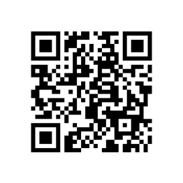
Accreditering via QR code
https://questionpro.com/t/AYlAaZ0cgM

Slide 45
Implementatieproject
Lokaal antibioticastewardship luchtweginfecties
DANK !

